Slide 1
การวัดสายตา

Slide 2
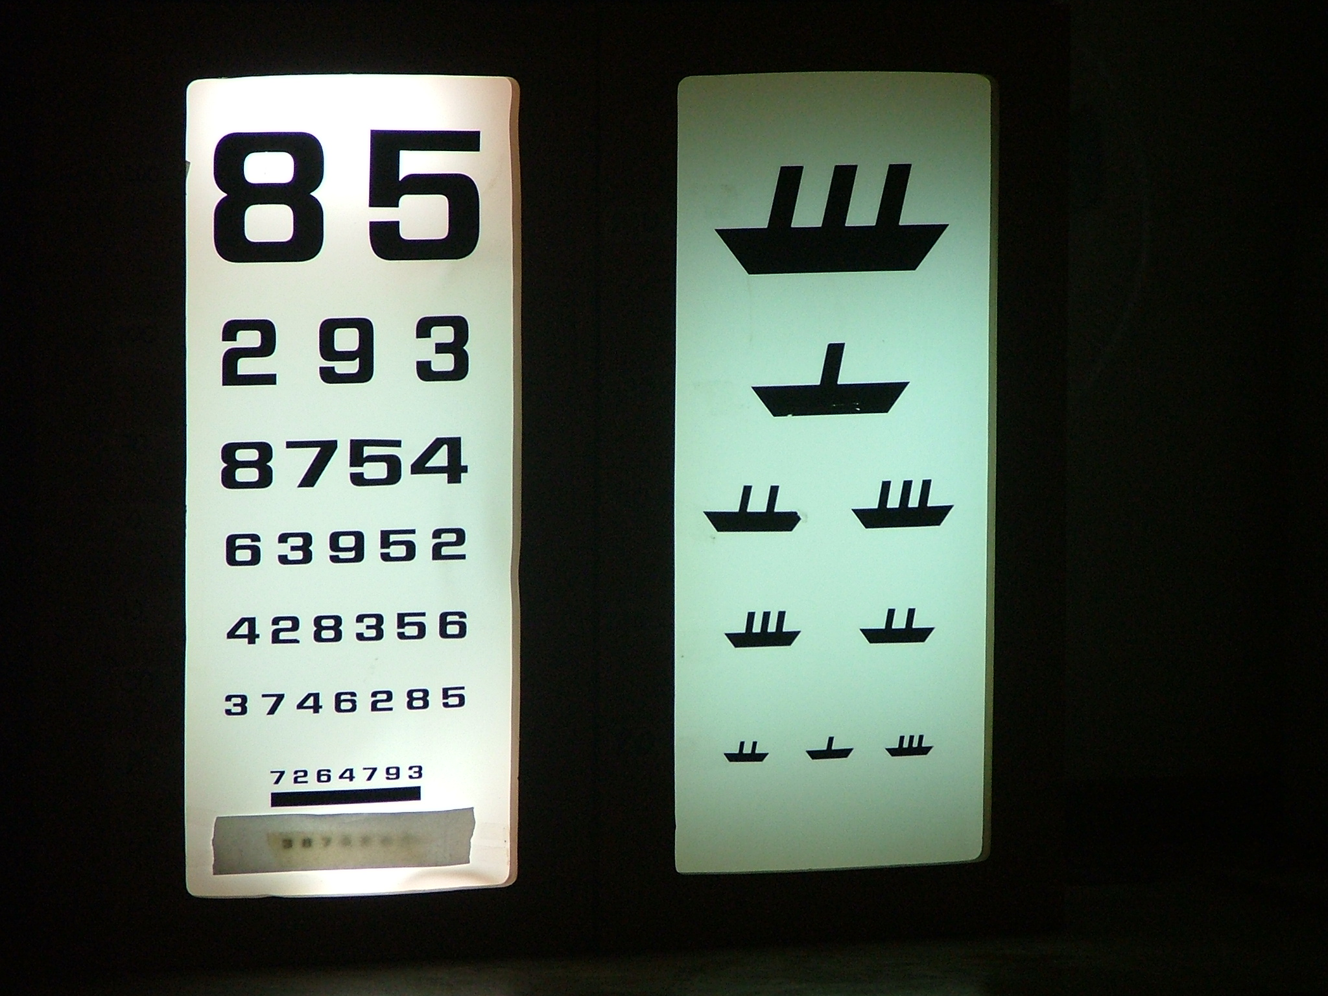
Snellen chart

Slide 3
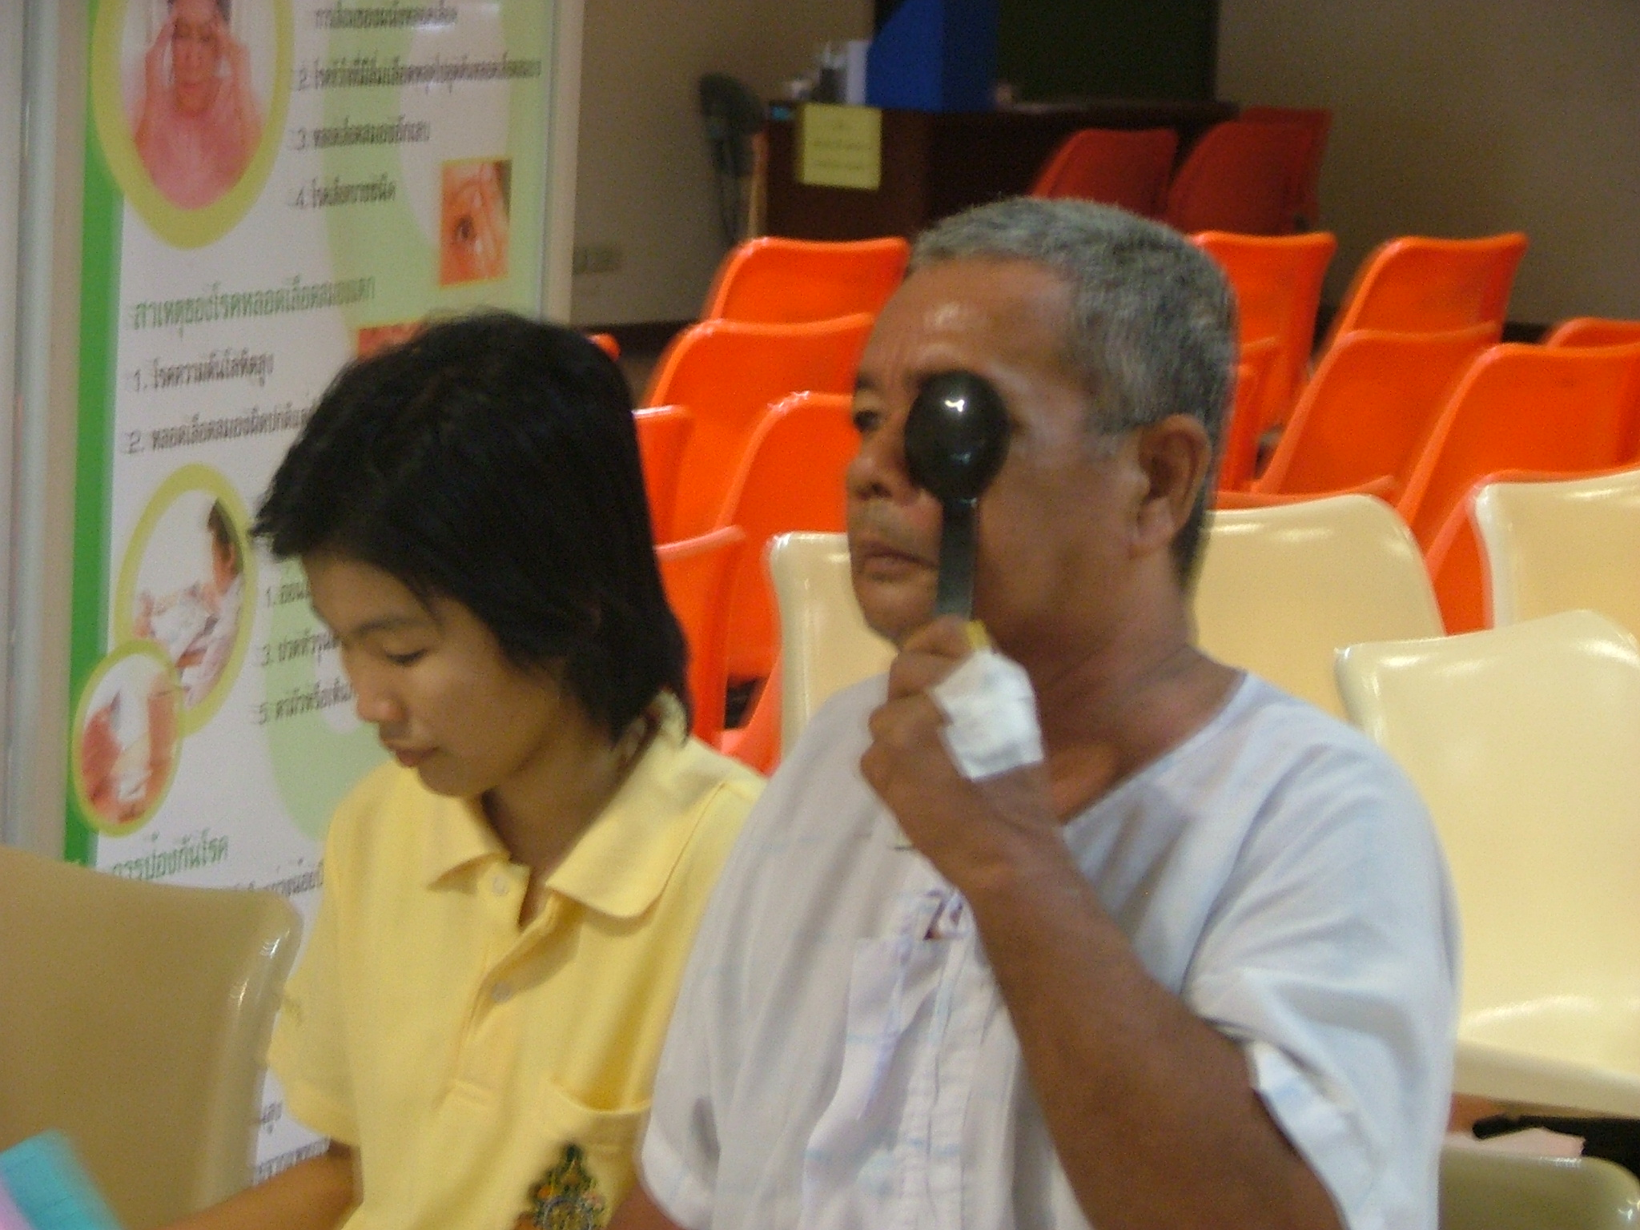

Slide 4
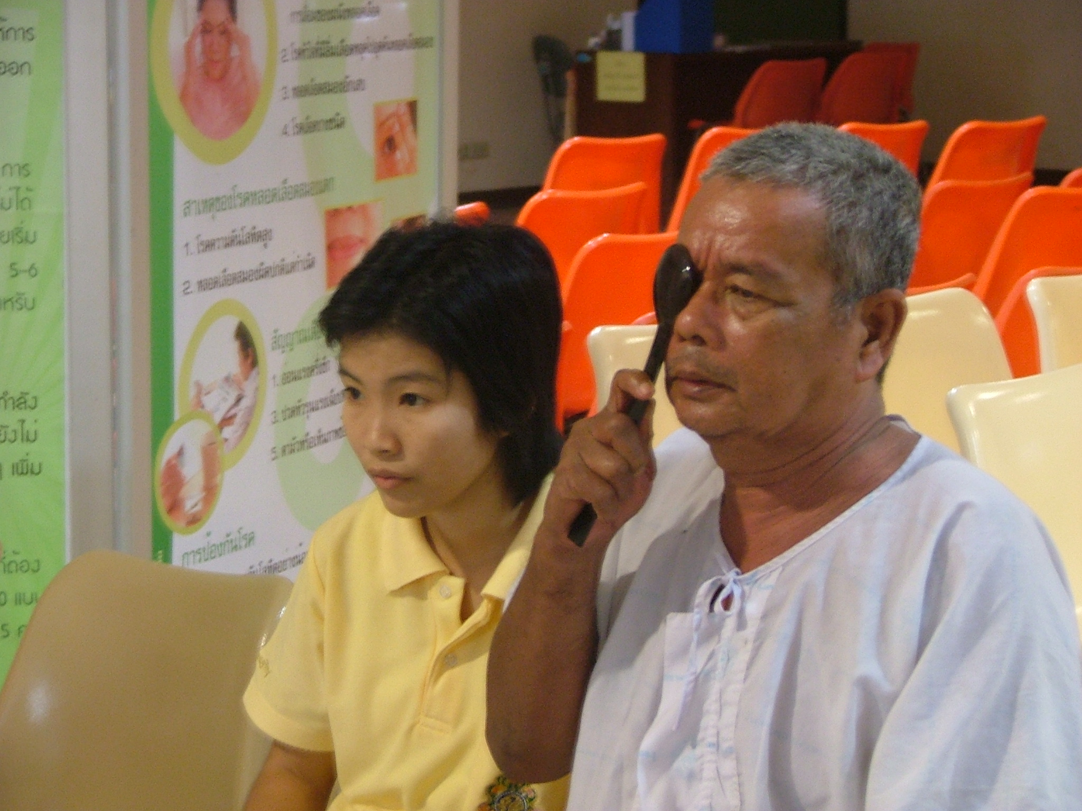

Slide 5
20/200

Slide 6
การลงผล
Re 20/200
VA

Slide 7
20/100

Slide 8
20/70

Slide 9
20/50

Slide 10
20/40

Slide 11
20/30

Slide 12
20/20

Slide 13
20/50-2

Slide 14
20/50+2

Slide 15
pinhole
เป็นการมองผ่านรูเล็กๆ อาจมีหลายรูหรือรูเดียวก็ได้
เมื่อมองผ่านรูตาไหน อีกตาต้องปิดไว้

Slide 16
การลงผล
Re 20/200 ph 20/30
VA

Slide 17
Test

Slide 18
ตาซ้าย

Slide 19
pinhole

Slide 20
Answer
VA
Le 20/100 ph 20/30-2

Slide 21
Finger count
ในกรณีผู้ป่วยไม่สามารถอ่านแถวบนสุดได้ให้ผู้ป่วยนับนิ้ว โดยปิดตาข้างหนึ่งไว้ และเริ่มต้นดังนี้
นับนิ้วที่ระยะ 3 ฟุตได้ถูกต้อง 3 ครั้ง ลงผล Fc 3 ft
ถ้าที่ 3 ฟุต อ่านไม่ได้ให้นับนิ้วที่ 2 ฟุต
นับนิ้วที่ระยะ 2 ฟุตได้ถูกต้อง 3 ครั้ง ลงผล Fc 2 ft
ถ้าที่ 2 ฟุต อ่านไม่ได้ให้นับนิ้วที่ 1 ฟุต
นับนิ้วที่ระยะ 1 ฟุตได้ถูกต้อง 3 ครั้ง ลงผล Fc 1 ft

Slide 22
Hand movement
ในกรณีผู้ป่วยไม่สามารถนับนิ้วได้ให้ใช้มือโบกหน้าต่อตาข้างนั้นประมาณ 1 ฟุต ถามผู้ป่วยว่าเห็นมือกำลังทำอะไรอยู่
ถ้าผู้ป่วยตอบถูกต้องให้รายงานว่า HM
Example
HM
VA

Slide 23
Light projection
ในกรณีผู้ป่วยไม่สามารถเห็น hm ได้ ให้ใช้ไฟฉายส่องที่ตาโดยส่องทีละทิศจาก 4 ทิศ คือ บน ล่าง ซ้าย ขวา โดยถามผู้ป่วยขณะส่องไฟว่าไฟมาจากทิศใด
ตาอีกข้างควรปิดด้วยฝ่ามือให้สนิท
ถ้าผู้ป่วยบอกทิศของไฟได้ถูกต้องให้รายงาน PJ
Example
PJ
VA

Slide 24
Light perception
ถ้าผู้ป่วยบอกทิศไม่ได้ให้ใช้ไฟส่องแล้วถามว่าเห็นไฟหรือไม่แล้วลองเอาไฟออก ถามอีกครั้งว่าเห็นไฟหรือไม่
ถ้าตอบถูกให้รายงาน PL
ถ้าไม่เห็นแสงให้รายงาน NO PL

